Slide 1
第4.6节
非线性回归

Slide 2
非线性回归
非线性回归：处理自变量和因变量之间非线性关系的回归分析方法
变量间的相关关系中，并不总是表现出线性关系，非线性关系也是极为常见的。变量之间的非线性关系可以划分为本质线性关系和本质非线性关系。
非线性模型包括本质线性模型（函数、对数函数、幂函数等）和本质非线性模型（生长曲线模型、广义线性模型、混合效应模型等）。

Slide 3
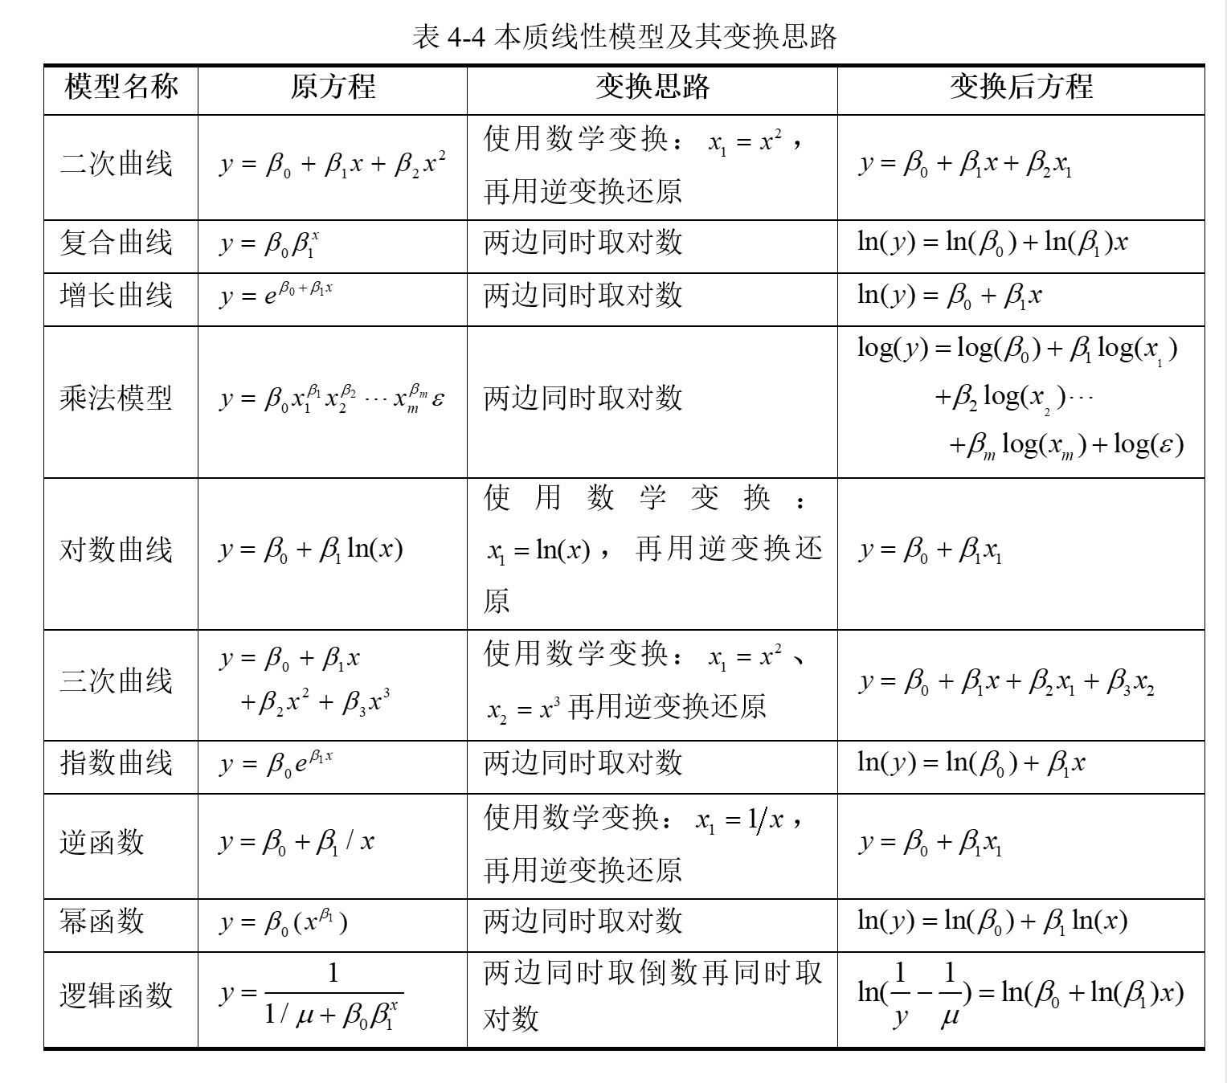
本质线性模型
本质线性模型：是指可以通过对自变量进行非线性变换，将原本的非线性关系转换成为线性关系的一类模型。
常见的几种本质线性模型及其变换思路和变换后的方程形式

Slide 4
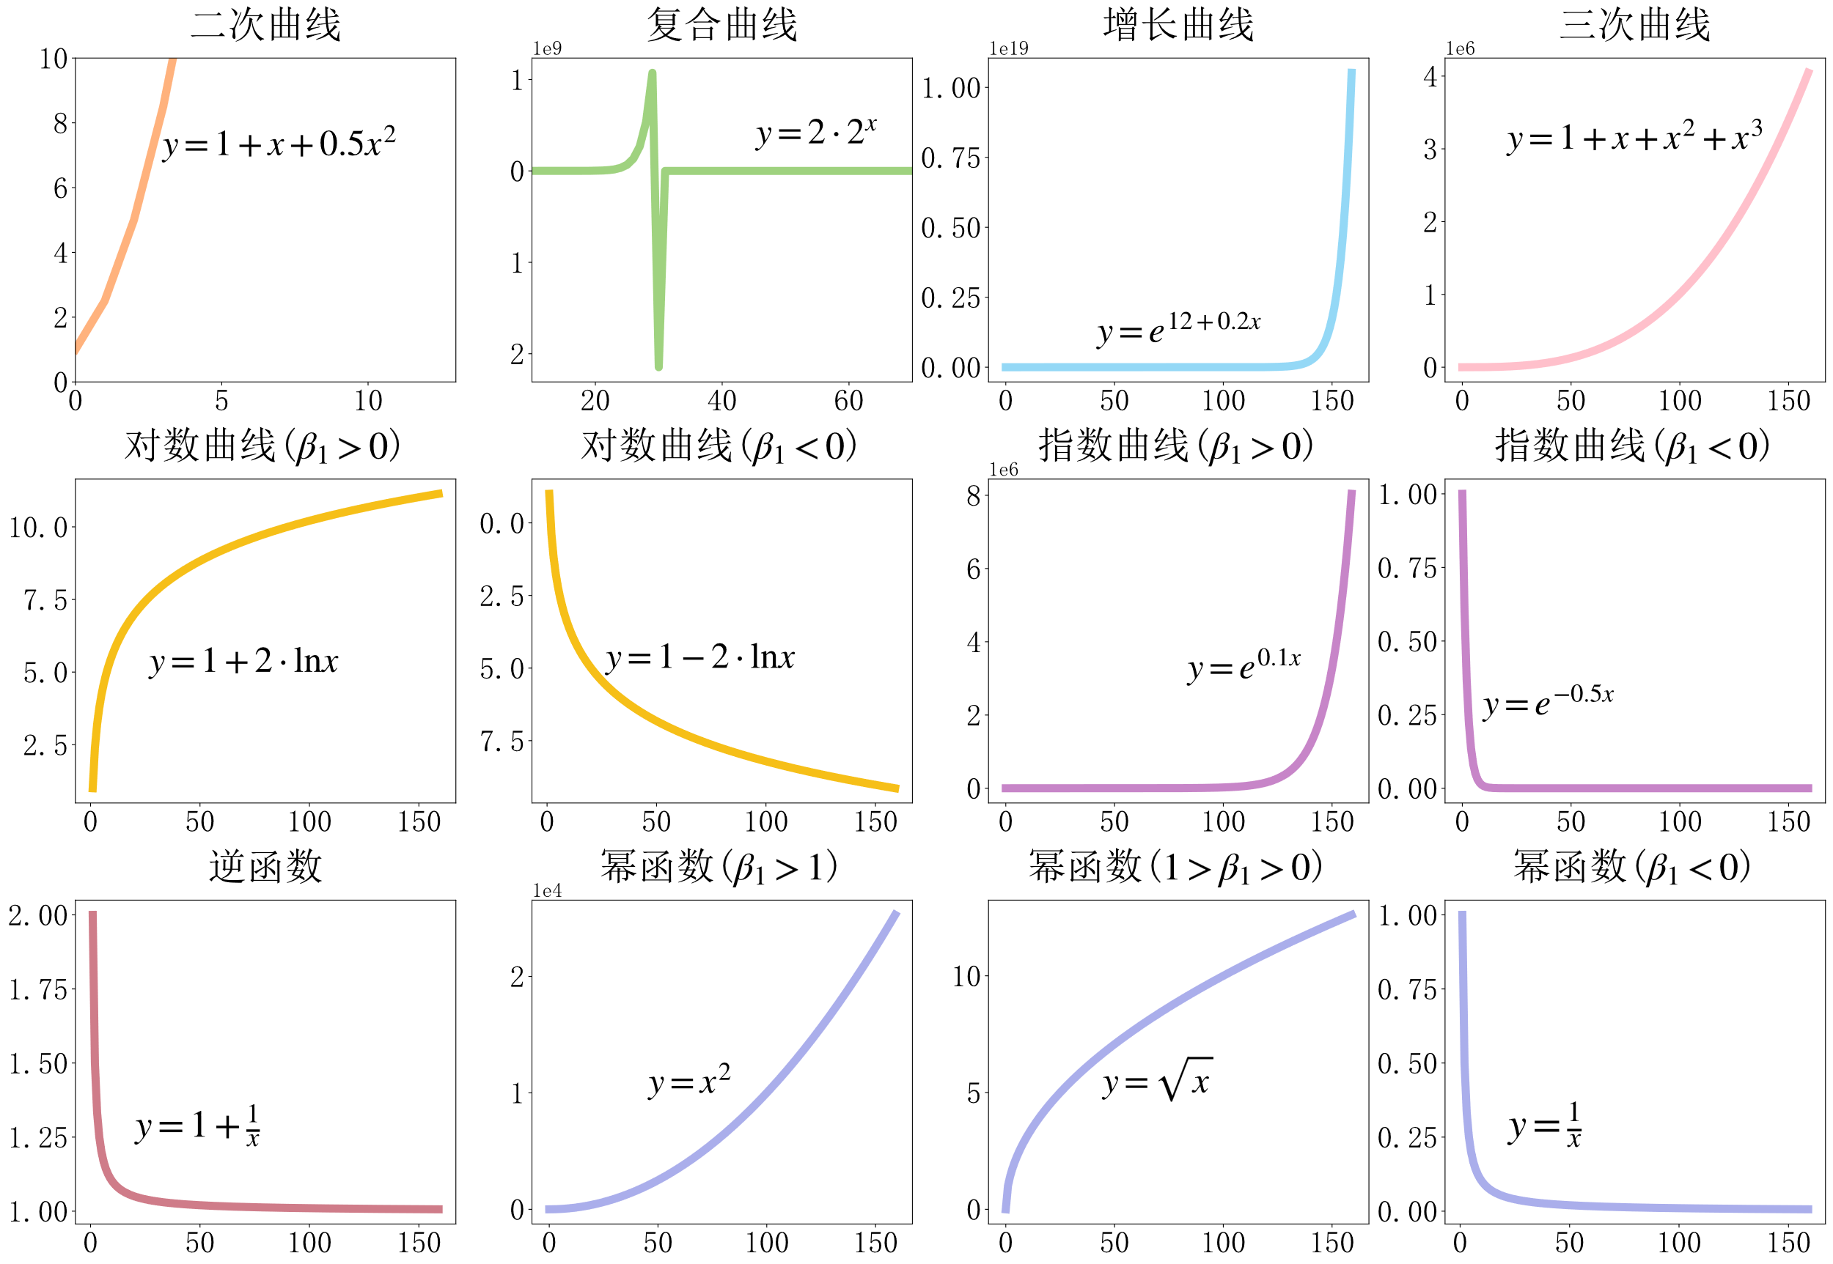
本质线性模型
本质线性模型

Slide 5
本质线性模型
本质线性模型应用举例
1、教育支出的相关因素分析
为研究居民家庭教育支出和消费性支出之间的关系，收集到1978年至2002年全国人均消费性支出和教育支出的数据。
首先绘制教育支出和消费性支出的散点图。观察散点图发现两变量之间呈非线性关系，可尝试选择二次、三次曲线、复合函数和幂函数模型，进行本质线性模型分析。其中，教育支出为被解释变量，消费性支出为解释变量。

Slide 6
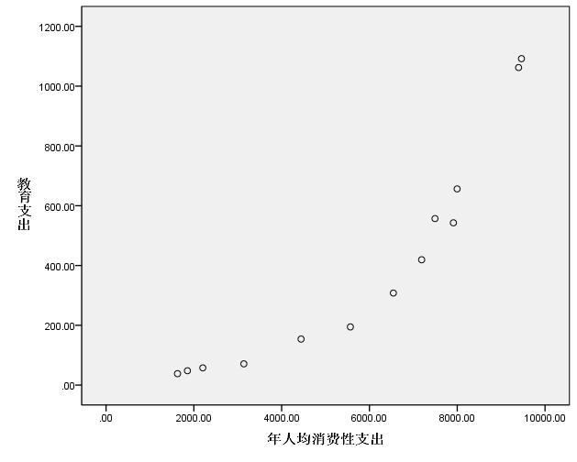

Slide 7
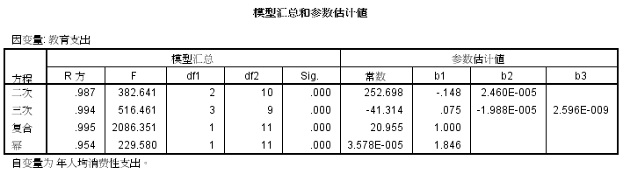

Slide 8
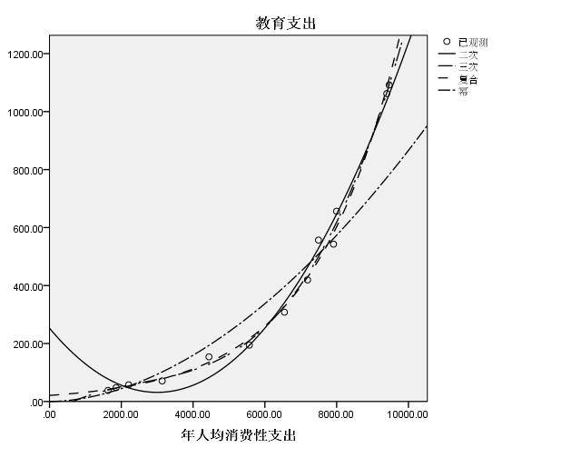

Slide 9
本质线性模型-多项式回归
多项式回归：通过引入自变量的多项式来拟合因变量和自变量之间的非线性关系，以预测因变量的值。
模型方程：
一元m次多项式回归模型
p元一次多项式回归模型
在实际应用中常用到二元二次多项式回归模型

Slide 10

汇报提纲
01
本质线性模型
02
本质非线性模型
03
非线性回归实践案例

Slide 11
本质非线性模型
本质非线性模型：指难以通过变量变换转换为线性模型的非线性模型。
非线性回归模型仍然可以使用最小二乘法进行估计。
可用数值优化法（一般使用Newton迭代法）求解

Slide 12
汇报提纲
01
本质线性模型
02
本质非线性模型
03
非线性回归实践案例

Slide 13
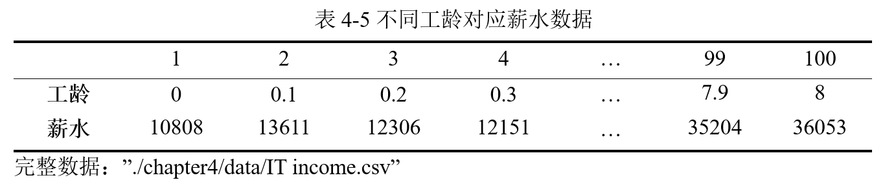
实践案例：基于工龄的月薪预测
非线性回归实践案例：工龄月薪数据集

Slide 14
实践案例：基于工龄的月薪预测
非线性回归实践案例：使用二次曲线 拟合数据
使用scikit-learn调用PolynomialFeatures类生成多项式特征，并使用fit_transform方法将原始的特征数据转换为包含多项式特征的数据
poly = PolynomialFeatures(degree)
X_poly = poly.fit_transform(X)
# 2.二次曲线拟合数据
poly = PolynomialFeatures(degree=2) # 设置最高次项为二次项
X11 = poly.fit_transform(X1) # 将原有的X转换为一个新的二维数组X1，该二维数组包含新生成的二次项数据和原有的一次项数据。
model = LinearRegression()
model.fit(X11, Y)
r2 = r2_score(Y, model.predict(X11))
Notes:
使用poly=PolynomialFeatures(degree=2)创建一个最高次项为二次项的多项式特征转换器对象poly。然后使用fit_transform方法将X1转换为包含一次项和二次项的二维特征矩阵X11。再使用Scikit-learn提供的LinearRegression类构建线性回归模型，并使用.fit方法传入数据X11和Y进行模型拟合。最后使用r2_score方法计算 ，并打印模型系数和R2值。

Slide 15
实践案例：基于工龄的月薪预测
非线性回归实践案例：使用幂函数 拟合数据
自定义幂函数power_func(x, a, b)，x为自变量，a和b为幂函数的参数，np.power(x, y)用于计算x的y次方（例如，np.power(2, 3)将返回8，即2的3次方）。然后，使用curve_fit()函数进行拟合。
curve_fit(f, xdata, ydata, p0=None, sigma=None, absolute_sigma=False, check_finite=True, **kw)

Slide 16
实践案例：基于工龄的月薪预测
非线性回归实践案例：使用幂函数 拟合数据
# 3.幂函数拟合数据
def power_func(x, a, b):
return a * np.power(x, b)
popt, pcov = curve_fit(power_func, X2, Y)
r_squared = r2_score(Y, power_func(X2, *popt))
print("-----------------幂函数-------------")
print('模型方程为：y = {:.3f} * x^({:.3f})'.format(*popt))
print('R2 = {:.3f}'.format(r_squared))
Notes:
将自定义的幂函数、自变量X2和因变量Y传入curve_fit()函数进行拟合得到最优参数popt和协方差矩阵pcov。然后使用r2_score方法计算幂函数模型的R2，并打印模型方程和R2值。

Slide 17
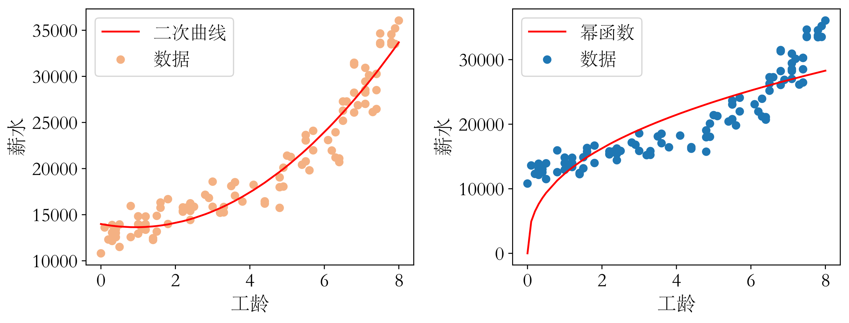
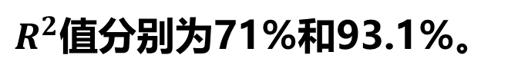
实践案例：基于工龄的月薪预测
非线性回归实践案例：二次曲线和幂函数拟合情况对比
$R^{2}$值分别为71%和93.1%。
Notes:
（1）二次曲线的拟合效果比幂函数更好，也更贴合数据点。这表明，在工龄和月薪之间的关系中，二次曲线更能够描述实际情况。
（2）工龄对月薪的影响呈现出一定程度的非线性特征。这与实际情况相符，随着工龄的增加，员工的技能和经验也会随之提升，进而月薪呈现出幅度更大的非线性变化

Slide 18
恳请批评指正！

